Slide 1
플 립 갓
UI
디 자 인

Slide 2



목차
UI 플로우 차트
전체적인 UI 플로우 차트
UI 상세설명
UI 구성 요소 상세 설명
각 캐릭터 조작 UI
각 캐릭터의 조작 방법

Slide 3
UI 플로우 차트

Slide 4
인 게임 화면
스테이지 시작 전 화면
캐릭터 텐션게이지
스테이지 선택
제한 시간
컨셉 화면
Pass 달성도 평균
스테이지
획득 코인 개수
보유 코인 개수
맵
물병 제한 개수
캐릭터
조작키
맵 선택 화면
맵
필살기 버튼
캐릭터 화면
Pass 달성도 평균
캐릭터 교체 버튼
보유 코인 개수
맵 해금 조건
일시정지 버튼
캐릭터 선택
스테이지 클리어 화면
일시정지 화면
캐릭터 스테이터스
Pass 달성도
계속
캐릭터 성장 버튼
캐릭터 한 줄 일기
나가기
획득 코인 개수
다시하기

Slide 5
UI 상세 설명

Slide 6

시작 화면
플립 갓
Touch screen to start
처음 게임을 켰을 때의 시작 화면. 시작 화면의 컨셉은 마지막으로 게임을 종료했을 때 진행하던 컨셉으로
결정된다. 위 그림의 경우 챕터1, 주인공의 집이 컨셉이다.

Slide 7


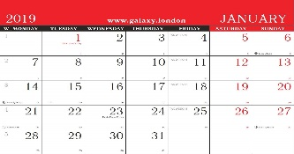
컨셉 화면
맵!!
캐릭터!!
스테이지!!
화면을 터치하고 나면 게임을 진행하는 ‘스테이지＇ 버튼, 컨셉 맵을 변경할 수 있는 ‘맵＇ 버튼, 캐릭터
의 능력치를 업그레이드할 수 있는 ‘캐릭터＇ 버튼이 화면에 표시된다.

Slide 8


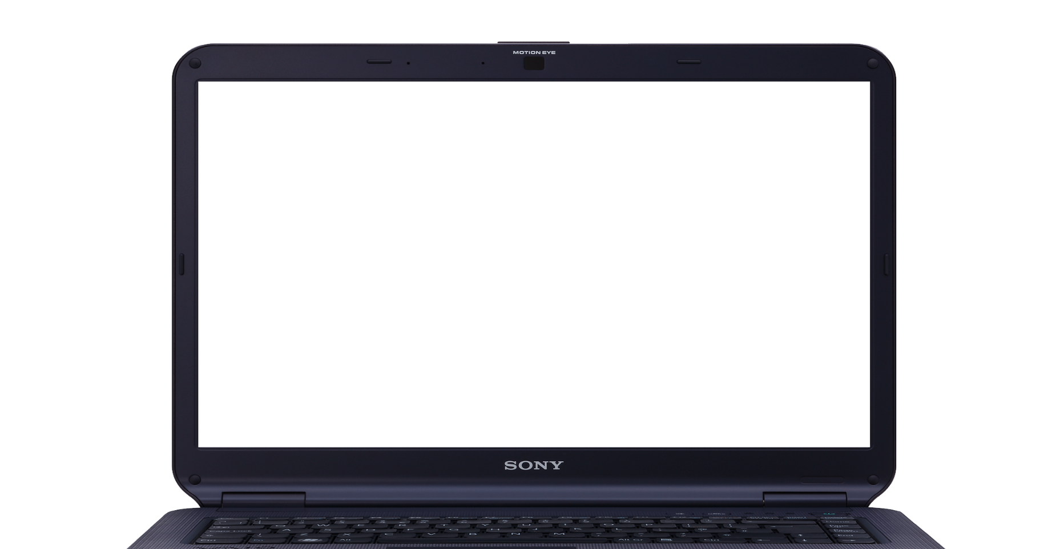
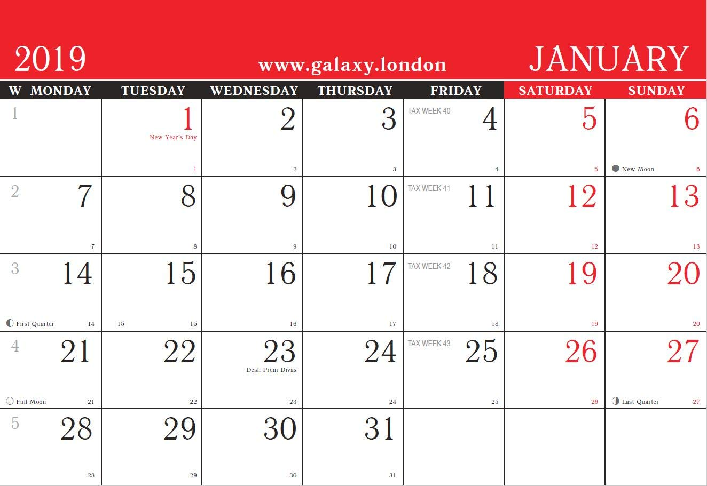

스테이지 시작 전 화면
2.6 pass
100,000
All pass!!
All pass!!
2 pass!!
클리어한 스테이지는 평가 결과가 해당 날짜에 표시된다. 이미 완료한 스테이지도 다시 시작할 수 있다.
왼쪽 상단에 현재까지 완료한 스테이지들의 평균 평가가 표시되며, 현재 보유하고 있는 코인의 양이
표시된다. 왼쪽 상단에는 컨셉 화면으로 돌아갈 수 있는 뒤로가기 버튼이 있다.

Slide 9
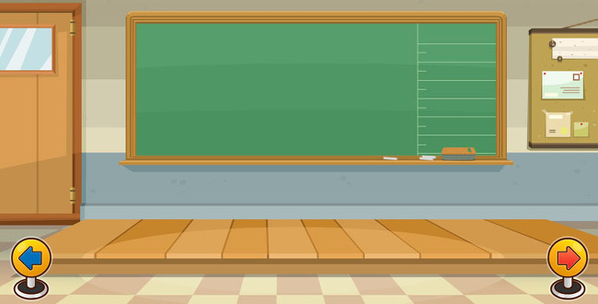
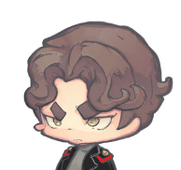




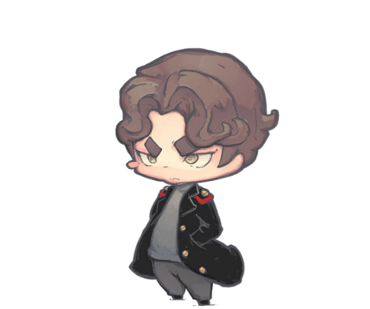

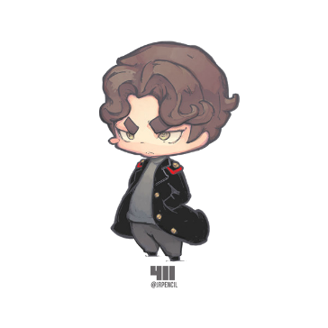
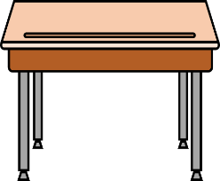

인 게임 화면
왼쪽부터 차례대로 게임에서 획득한 코인 개수, 남은 제한 시간, 남은 제한 물병의 개수, 일시정지 버튼이다. 제한 시간 안에 제한된 개수의 물병을 사용하여 미션을 클리어하면 ALL PASS를 받는다. 한 개의 조건을 만족하면 2PASS, 미션만 클리어하면 1PASS를 받는다.
힘 조절 버튼으로, 오래 누를 수록 물병을 더 멀리 던질 수 있다. 힘 조절 버튼에서 손을 때면 캐릭터가 물병을 던지는 동작을 시작한다.
던질 방향을 조절할 수 있는 가상패드이다. 가상패드를 통한 방향 조절은 힘 조절 버튼을 누를 때부터 캐릭터가 물병을 던지는 동작을 끝날 때까지 가능하다.
캐릭터의 텐션 게이지이다. 물병을 세우는데 성공하면 해당 캐릭터의 텐션 게이지가 차오른다. 하나를 세우는 데 성공하면 25%가 차오른다.
필살기 버튼이다. 텐션 게이지를 전부 소모하여 사용할 수 있다. 자세한 사용 방법은 뒤에서 더 자세히 설명한다.
1
234
1:27
X 5
4
Mission! 물병 2개를 세워라!!
5
3
2
6
캐릭터 교체 버튼이다. 바꾸고 싶은 캐릭터를 클릭하면
해당 캐릭터로 교체된다. 한 번 교체되어 후보로 들어간 캐릭터는 5초간의 쿨 타임이 지나야 재사용이 가능하다. 캐릭터 교체는 힘 조절 버튼을 누르지 않았을 때에만 가능하다.

Slide 10

스테이지 클리어 화면
All Pass!!
100,000
너무 쉽자너 ㅋㅋㅋ
스테이지 클리어 화면에서는 평가 점수와 획득 코인의 개수, 캐릭터의 한 마디가 적힌다. 캐릭터의 한 마디는 추후 스토리를 진행하는 데 도움이 된다.

Slide 11
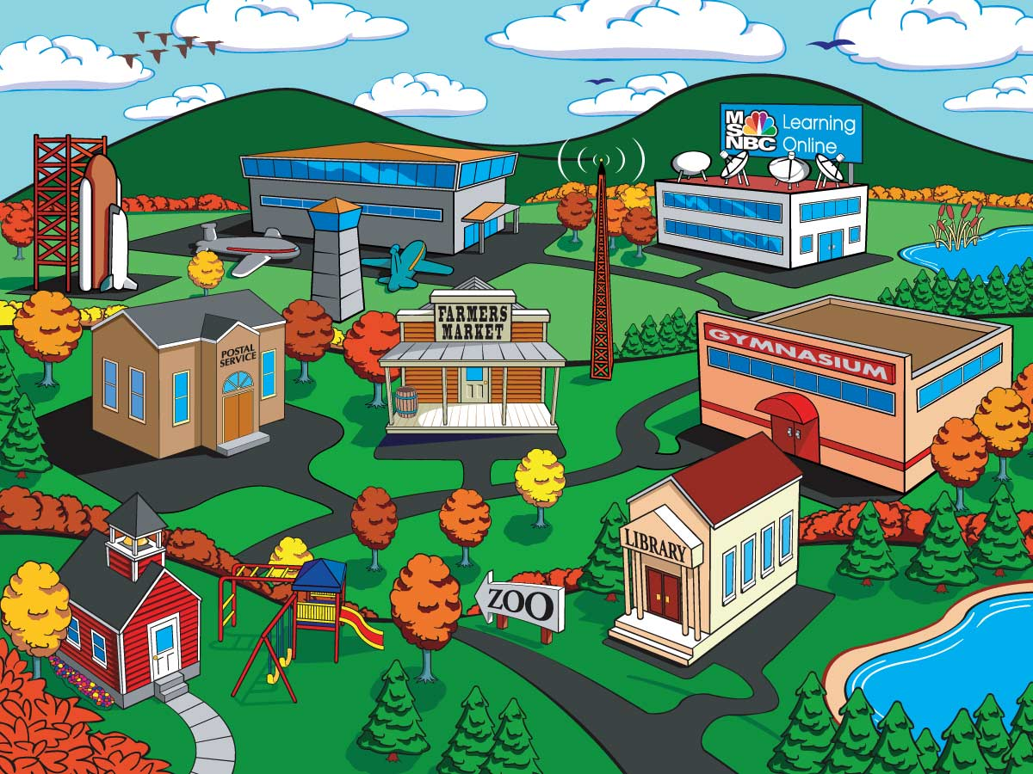


맵 선택 화면
CH1. 주인공 집!!
2.6 pass
CH3.학교!!
CH2. 친구 집!!
맵 화면에 있는 버튼을 눌러서 해당 컨셉 스테이지로 이동한다. 잠겨 있는 컨셉 스테이지를 클릭하면 해금
조건이 표시된다. ex)CH1. 2.7 pass 이상

Slide 12

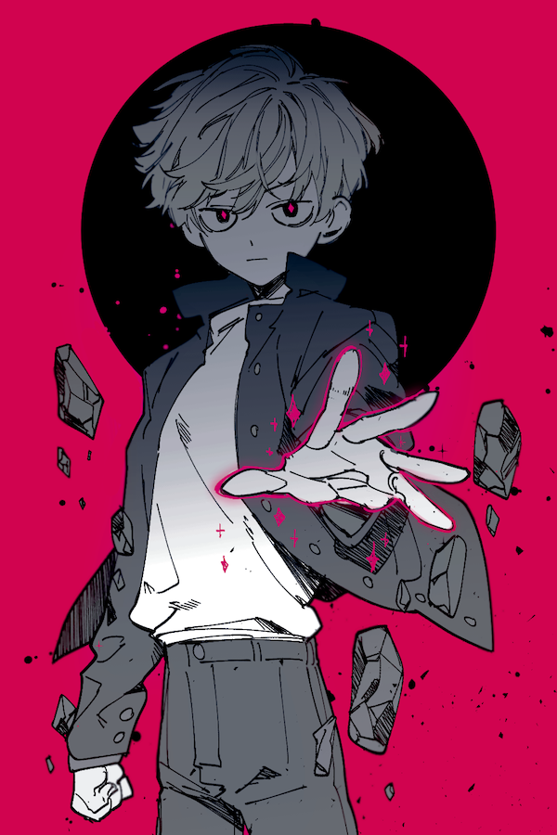



캐릭터 화면1
프로필
이 름
생 일
능 력 | 염력
좋아하는 것
싫어하는 것
캐릭터의 간단한 소개가 적혀 있는 프로필 화면이다. 위아래로 스크롤하여 캐릭터를 변경할 수 있으며, 오른쪽의 스티거를 클릭하여 초능력 화면, 스토리 화면으로 넘어갈 수 있다.

Slide 13
캐릭터 화면2
초능력
X 10000
LV7
X 4500
LV8
회전 조정률
업그레이드!!
LV2
X 2500
LV3
물병 1개 세울 시
텐션게이지 15감소
업그레이드!!
물병 1개 세울 시
텐션게이지 10감소
맵 화면에 있는 버튼을 눌러서 해당 컨셉 스테이지로 이동한다. 잠겨 있는 컨셉 스테이지를 클릭하면 해금
조건이 표시된다. ex)CH1. 2.7 pass 이상

Slide 14
캐릭터 화면1
프로필
이 름
생 일
능 력 | 염력
좋아하는 것
싫어하는 것
맵 화면에 있는 버튼을 눌러서 해당 컨셉 스테이지로 이동한다. 잠겨 있는 컨셉 스테이지를 클릭하면 해금
조건이 표시된다. ex)CH1. 2.7 pass 이상

Slide 15
각 캐릭터 조작 UI

Slide 16





염동력
234
1:20
X 4
1단계
아날로그 스틱으로 조준하여 물병을 던진다. 이때 물병은 기본적으로 시계방향으로 회전한다.
Mission! 물병 2개를 세워라!!
1
2

Slide 17
염동력
234
1:20
X 4
2단계
화면을 터치하여 물병의 회전을 조작한다. 화면의 정가운데를 기준으로 오른쪽 화면을 터치하면 시계 방향으로 가속하여 회전하고, 왼쪽 화면을 터치하면 회전이 점점 감속하다가 시계 반대방향으로 회전한다. 회전 보정률은 코인을 통해 강화한다.
Mission! 물병 2개를 세워라!!
1
2

Slide 18
염동력
234
0:30
X 2
필살기
필살기 버튼을 누른 후 제한 개수 내로 세우고 싶은 물병을 클릭한다. 그리고 다시 필살기 버튼을 누르면 선택한 물병이 세워진다. 필살기를 사용하면 텐션 게이지가 0이 된다.
Mission! 물병 2개를 세워라!!
1
2

Slide 19
탄성막 생성
234
1:20
X 4
1단계
아날로그 스틱으로 조준하여 물병을 던진다. 이때 물병은 기본적으로 시계방향으로 회전한다.
Mission! 물병 2개를 세워라!!
1
2

Slide 20
탄성막 생성
234
1:20
X 4
2단계
물병을 튕겨내고 싶은 방향으로 화면을 스와이프한다. 탄성막이 생성되어 스와이프 방향으로 물병을 튕겨낸다. 탄성막은 물병의 속력과 회전에는 아무런 영향을 주지 않고 오로지 궤도만을 수정한다. 탄성막을 사용하면 텐션 게이지 아래에 쿨타임이 표시된다. 쿨타임은 코인 강화를 통해 단축한다.
위로 스와이프한 경우
Mission! 물병 2개를 세워라!!
1
2

Slide 21
탄성막 생성
234
1:27
X 5
필살기
필살기 버튼을 누르고 탄성막을 설치하고 싶은 곳을 터치한다. 그 후 아날로그 스틱으로 튕겨낼 방향을 조정한다. 필살기 버튼을 한 번 더 누르면 탄성막이 형성된다. 이 탄성막은 캐릭터를 교체해도 사라지지 않는다. 코인 강화를 통해서 설치할 수 있는 탄성막 수와 유지 시간을 늘릴 수 있다. 필살기를 사용하면 텐션 게이지가 0이 된다.
Mission! 물병 2개를 세워라!!
1
2

Slide 22
빙결
234
1:20
X 4
1단계
아날로그 스틱으로 조준하여 물병을 던진다. 이때 물병은 기본적으로 시계방향으로 회전한다. 또한 물병 주위로 빙결 가능 범위가 표시된다.
Mission! 물병 2개를 세워라!!
1
2

Slide 23
빙결
234
1:20
X 4
2단계
화면을 터치하면 캐릭터가 물병을 빙결해 그 여파로 범위 내의 다른 물질까지도 얼린다. 얼은 물질은 일정 시간 동안 움직이지 못한다. 빙결 능력은 한 번 던질 때마다 한 번만 사용 가능하다. 빙결 유지 시간은 코인 강화로 늘일 수 있다.
Mission! 물병 2개를 세워라!!
1
2

Slide 24
염동력
234
0:30
X 4
필살기
필살기 버튼을 누른 후 주위를 빙결하고 싶은 물병을 제한 개수 내로 선택한다. 그 후 다시 필살기 버튼을 누르면 선택한 물병 주위의 물질들이 모두 빙결된다. 필살기를 사용하면 텐션 게이지가 0이 된다. 빙결 유지 시간과 빙결 범위는 코인 강화를 통해 늘릴 수 있다.
Mission! 물병 2개를 세워라!!
1
2

Slide 25
<이미지 출처>
https://extmovie.com/movietalk/16999938
https://www.pinclipart.com

